Slide 1
TÜRKİYE EKONOMİSİNİN KÜRESEL EKONOMİ İLE ENTEGRASYONU
H. İbrahim GÖKÇÜOĞLU
EBSO Yönetim Kurulu Başkan Vekili
3 Kasım 2017

Slide 2
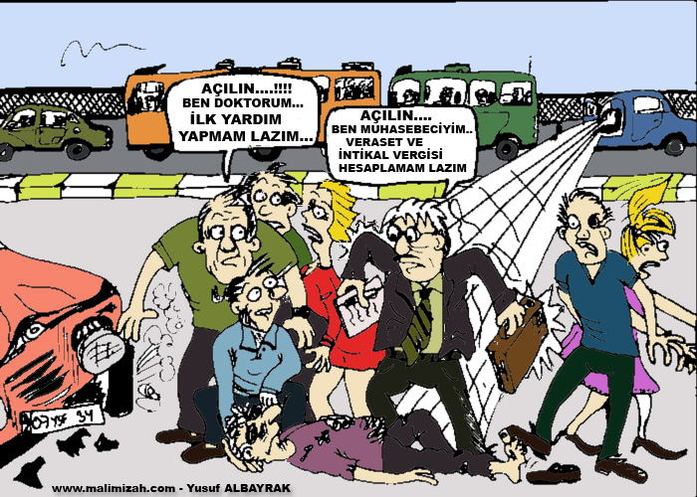
BİRAZ GÜLELİM
Muhasebeciye sormuşlar:
Bir daha dünyaya gelirsen hangi mesleği seçersin?
--İmam olurdum.
Neden?
--Çünkü mevzuatı hiç değişmiyor.

Slide 3
KÜRESEL EKONOMİDE ENTEGRASYON
Gümrük Birliği
Serbest Ticaret Anlaşmaları
Bölgesel Birliktelikler
Küresel Kuruluşlara Üyelik
Küreselleşmenin yarattığı olumsuzlukları en aza indirmek için dünya gerçekleri ile uyumlu yeni anlaşmalar, sanayi stratejisi ve reformlar kaçınılmaz.

Slide 4
KÜRESEL BÜYÜME 2016
2017 Beklenti %5,5
Kaynak: Dünya Bankası

Slide 5
RAKAMLARLA SANAYİ YAPIMIZ
%99,5
KOBİ
63
TEKNOLOJİ GELİŞTİRME BÖLGESİ
64 TEKNOPARK
İmalat Sanayinin GSYİH içindeki payı
284 OSB
Türkiye
%16,5
TOPLAM İŞLETMELERİN %12,4’ü
İMALAT SANAYİ
FİRMASI
332.884 ADET
Almanya
%23
G.Kore
%29,5
19
SERBEST BÖLGE

Slide 6
İHRACAT KONSANTRASYON ENDEKSİ
Kaynak: UNDP
Ürün çeşitliliği ve ihraç edilen ülke sayısı açısından bakılan Konsantrasyon Endeksi’nde Türkiye oldukça iyi bir konumdadır. Bununla birlikte, dünya ihracat sıralamasında 31./232 sıradadır.
İleri teknoloji ihracatın payı %2, Dünya ortalaması %18,5.

Slide 7
DOĞRUDAN YABANCI YATIRIMLAR
Kaynak:Eko.Bak.

Slide 8
CARİ AÇIK (Milyar Dolar)
Kaynak: TCMB

Slide 9
ÜRETİMDE ENTEGRASYON: SANAYİ 4.0
SANAYİ 4.0
2,5 mu?
Akıllı Fabrikalar
Siber-Fiziksel Sistemler
Artırılmış Gerçeklik
Bulut Bilişim Sistemi
Sistem Entgrasyonu
(3D) Yazıcılar
Büyük Veri
Otonom Robotlar
Simülasyon
Nesnelerin İnterneti
Üretim miktarı
ve
ürün kalitesi
artacaktır.
Üretim süreleri ve
birim maliyetler
azalacak,
Yedek parça stoku yerini 3D, 4D yazıcılara bırakıyor.
Rekabet gücü artacak

Slide 10
NEDEN DİJİTAL DÖNÜŞÜM?
%50
Operasyonel Verimlilik
%30
Karar verme hızı
DİJİTAL
DÖNÜŞÜM
%41 Otomasyon
%34
Müşteri Memnuniyeti
%40
İş etkinliği
Kaynak: KPMG

Slide 11
KÜRESEL REKABET ENDEKSİ
Kaynak: Dünya Ekonomik Forumu:2017-2018
(Parantez içindeki değerler, geçen yılın sıralamasıdır.)

Slide 12
CDS RİSK PRİMİ (Kasım 2017)
Kaynak: Bloomberg

Slide 13
İNOVASYON VE EĞİTİM 4.0
İNOVASYON VE PISA İLİŞKİSİ ALEYHİMİZE İŞLİYOR
PISA BİLİM TESTİNDE 52./72
PISA OKUDUĞUNU ANLAMADA 50./72
Kaynak: OECD - WEO

Slide 14
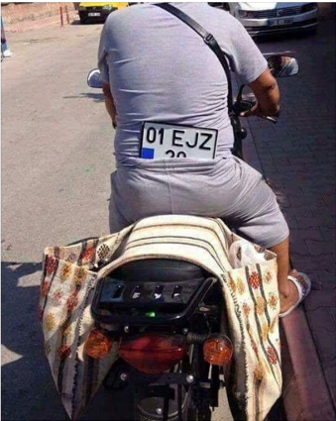
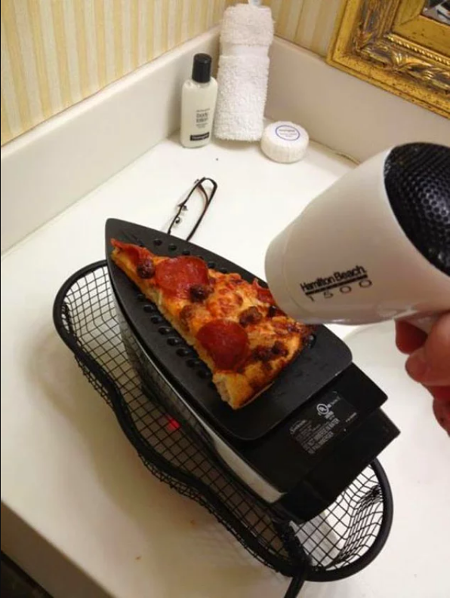
YURDUM İNSANI
Adana
İnovatif pişirme tekniği

Slide 15
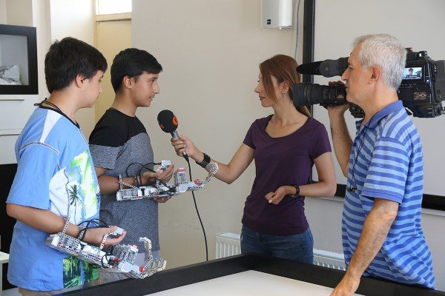
UMUDUMUZ TÜRK GENÇLİĞİNDE
Robotik kol geliştiren gençler

Slide 16
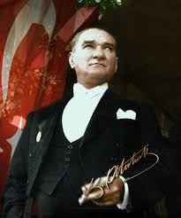
ULU ÖNDER ATATÜRK DİYOR Kİ:
“Eğitimdir ki, bir milleti ya özgür, bağımsız, şanlı, yüksek bir topluluk halinde yaşatır; ya da esaret ve sefalete terk eder.”

Slide 17
Teşekkürler

